Slide 1
Makine Öğrenmesinin Temel Kavramları
Yapay Zekâ Temelleri — Hafta 4
Genelleme • veri ayrımı • aşırı öğrenme • hata ölçütleri • çapraz doğrulama • veri kaçağı

Slide 2
Bugünün planı
Bu hafta hiçbir 'algoritma' öğrenmiyoruz; onun yerine her algoritmanın doğru kullanılması için gereken kavramları kuruyoruz. Sonraki 10 haftanın tamamı bu haftanın kelimeleriyle konuşacak.
Saat 1 — Öğrenme türleri ayrıntılı; model / parametre / hiperparametre; eğitim–doğrulama–test
Saat 2 — Aşırı ve eksik öğrenme, yanlılık–varyans, hata ölçütleri (elle), çapraz doğrulama, veri kaçağı
Saat 3 — Uygulama: veri ayrımı, taban modeller, MAE/RMSE/R², polinom derecesi deneyi
Yapay Zekâ Temelleri — Hafta 4
2

Slide 3
Kazanımlar
Regresyon / sınıflandırma / kümeleme ayrımını yapmak; problemi eşlemek
Parametre ile hiperparametreyi ayırt etmek
Veriyi neden ve nasıl böldüğünü açıklamak; zaman serisinde doğru ayrım
Aşırı/eksik öğrenmeyi öğrenme eğrisinden teşhis etmek
MAE, MSE, RMSE, MAPE, R² elle hesaplamak ve seçmek
k-katlı çapraz doğrulama; veri kaçağını tanımak
Her modelden önce taban model kurmak
Yapay Zekâ Temelleri — Hafta 4
3

Slide 4
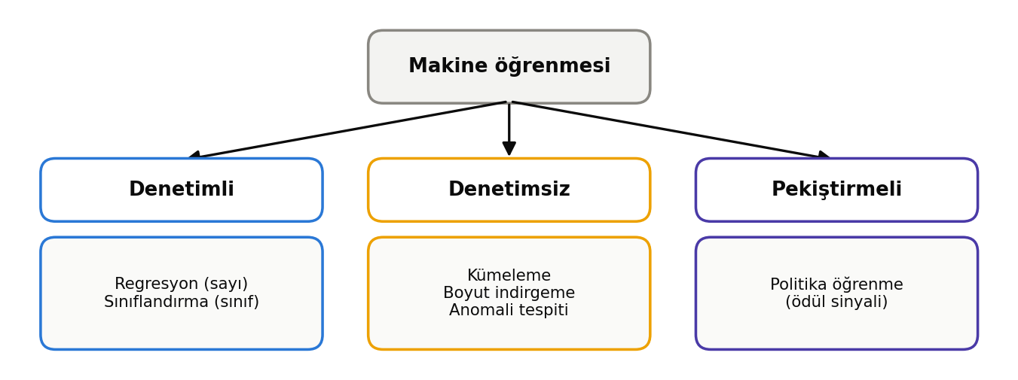
Öğrenme türleri ve alt türleri
Aynı problem iki şekilde kurulabilir: 'kalan ömür kaç saat?' regresyon, 'bir hafta içinde arızalanır mı?' sınıflandırma. Hangisi? Tahminin besleyeceği karara göre.
Regresyon: sayı; sınıflandırma: sınıf; kümeleme: grup; boyut indirgeme: yeni özellikler
Yapay Zekâ Temelleri — Hafta 4
4

Slide 5
Öğrenme türleri ve değerlendirme
Tür | Alt tür | Çıktı | Değerlendirme | Hafta
Denetimli | Regresyon | Sürekli sayı | MAE, RMSE, R² | 5
Denetimli | Sınıflandırma | Sınıf / olasılık | Doğruluk, precision, recall, F1, ROC | 6-7
Denetimsiz | Kümeleme | Grup numarası | Küme içi dağılım, silüet | 8
Denetimsiz | Boyut indirgeme | Yeni özellikler | Açıklanan varyans | 8
Denetimsiz | Anomali tespiti | Normal/anormal skoru | Bilinen anomalilerde recall | 14
Pekiştirmeli | — | Eylem politikası | Toplam ödül | 14
Yapay Zekâ Temelleri — Hafta 4
5

Slide 6
Model, parametre, hiperparametre
Model = ŷ = f(X; w). Parametreler (w) VERİDEN öğrenilir; hiperparametreler MÜHENDİS tarafından öğrenme öncesi seçilir. Parametreler eğitim kümesiyle, hiperparametreler doğrulama kümesiyle belirlenir — veri ayrımının nedeni budur.
Model | Parametreler (öğrenilir) | Hiperparametreler (seçilir)
Doğrusal regresyon | Katsayılar w, sabit b | λ, özellik dönüşümleri
k-NN | Yok (veri saklanır) | k, uzaklık ölçüsü
Karar ağacı | Bölme kuralları | Maks derinlik, min yaprak
Sinir ağı | Ağırlıklar, sapmalar | Katman/nöron sayısı, öğrenme oranı, epoch
Yapay Zekâ Temelleri — Hafta 4
6

Slide 7
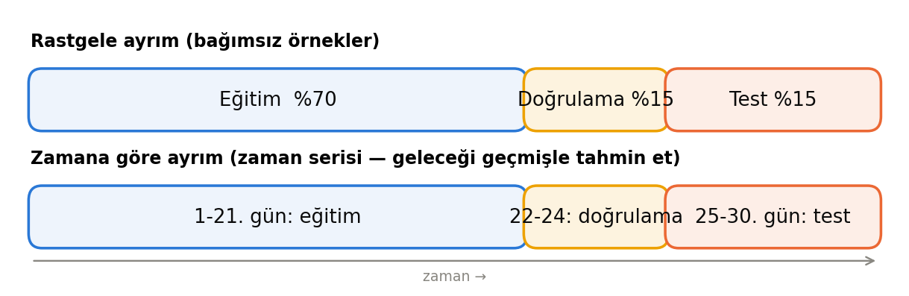
Genelleme ve veri ayrımı
Amaç eğitimde gördüğünde değil, görmediğinde iyi olmak. Eğitim hatası genelleme hakkında yanıltıcıdır: ezberleyen modelin eğitim hatası sıfırdır. Test kümesine bakarak ayar yapmak, sınav sorularını görüp çalışmaktır.
Eğitim: parametreleri öğren • Doğrulama: hiperparametre seç • Test: EN SONDA, BİR KEZ raporla
Yapay Zekâ Temelleri — Hafta 4
7
Notes:
Zaman serisinde rastgele ayrım = komşu saatler sızar. Gruplu veride (aynı motorun 100 kaydı) grup bazında ayır: model motoru değil arızayı öğrenmeli.

Slide 8
Veri yapısına göre ayrım stratejisi
Veri yapısı | Doğru ayrım | Yanlış ayrım → sonuç
Bağımsız örnekler | Rastgele karıştır, %70/15/15 (stratify) | —
Zaman serisi | Zamana göre: ilk %80 eğitim, son %20 test | Rastgele → komşu saatler sızar, iyimser hata
Gruplu (motor, hasta, cihaz) | GroupKFold: bir grup ya eğitimde ya testte | Kayıt bazında → model grubu ezberler
Az veri | k-katlı çapraz doğrulama | Tek ayrım → şansa bağlı sonuç
Yapay Zekâ Temelleri — Hafta 4
8

Slide 9
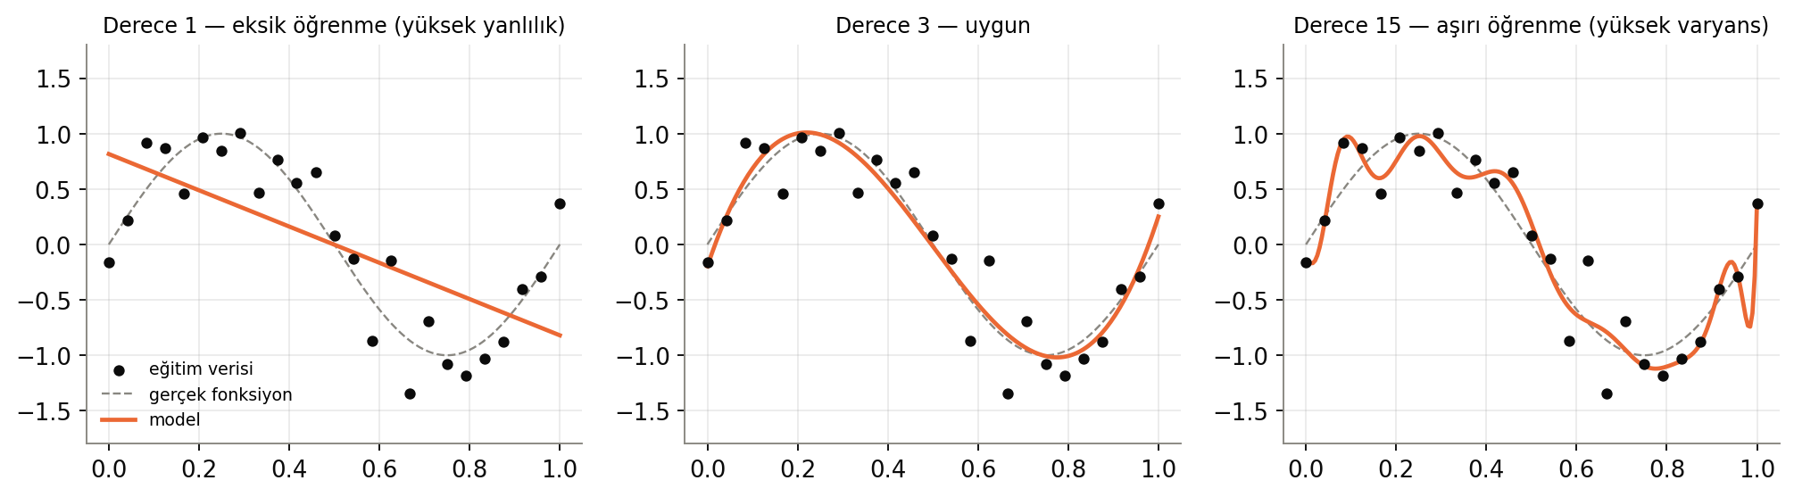
Aşırı ve eksik öğrenme
Çok basit model veriyi anlatamaz (eksik öğrenme, yüksek yanlılık): eğitim ve test hatası yüksek. Çok karmaşık model gürültüyü de ezberler (aşırı öğrenme, yüksek varyans): eğitim hatası ~0, test hatası büyük.
Aynı 25 noktaya uydurulan 1., 3. ve 15. derece polinomlar
Yapay Zekâ Temelleri — Hafta 4
9

Slide 10
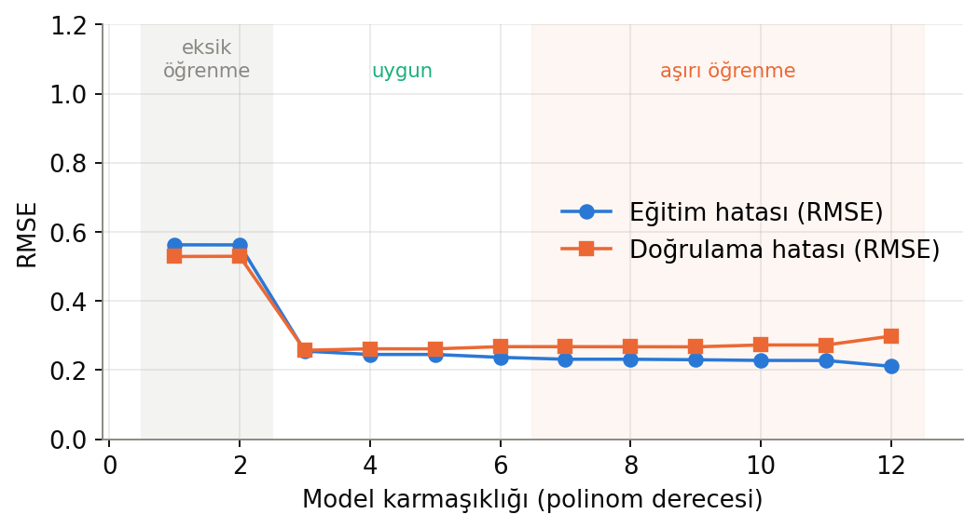
Öğrenme eğrisi: karmaşıklığa karşı hata
Aynı grafiği epoch sayısına (sinir ağı) veya ağaç derinliğine karşı da çizebilirsiniz; şekil hep aynıdır. İki eğrinin ayrıştığı nokta aşırı öğrenmenin başladığı yerdir.
Eğitim hatası hep düşer; doğrulama hatası U biçimli — en iyi model dipte
Yapay Zekâ Temelleri — Hafta 4
10

Slide 11
Teşhis tablosu
Belirti | Teşhis | Çare
Eğitim ↑, doğrulama ↑ ve yakın | Eksik öğrenme (yanlılık) | Daha karmaşık model, daha iyi özellikler, daha uzun eğitim
Eğitim ↓, doğrulama ≫ eğitim | Aşırı öğrenme (varyans) | Daha fazla veri, basit model, düzenlileştirme, erken durdurma
Her ikisi ↓ ve yakın | İyi genelleme | Test kümesinde raporla
Doğrulama < eğitim | Şüpheli: kaçak / ayrım hatası | Ayrımı ve ön işleme sırasını kontrol et
Yapay Zekâ Temelleri — Hafta 4
11

Slide 12
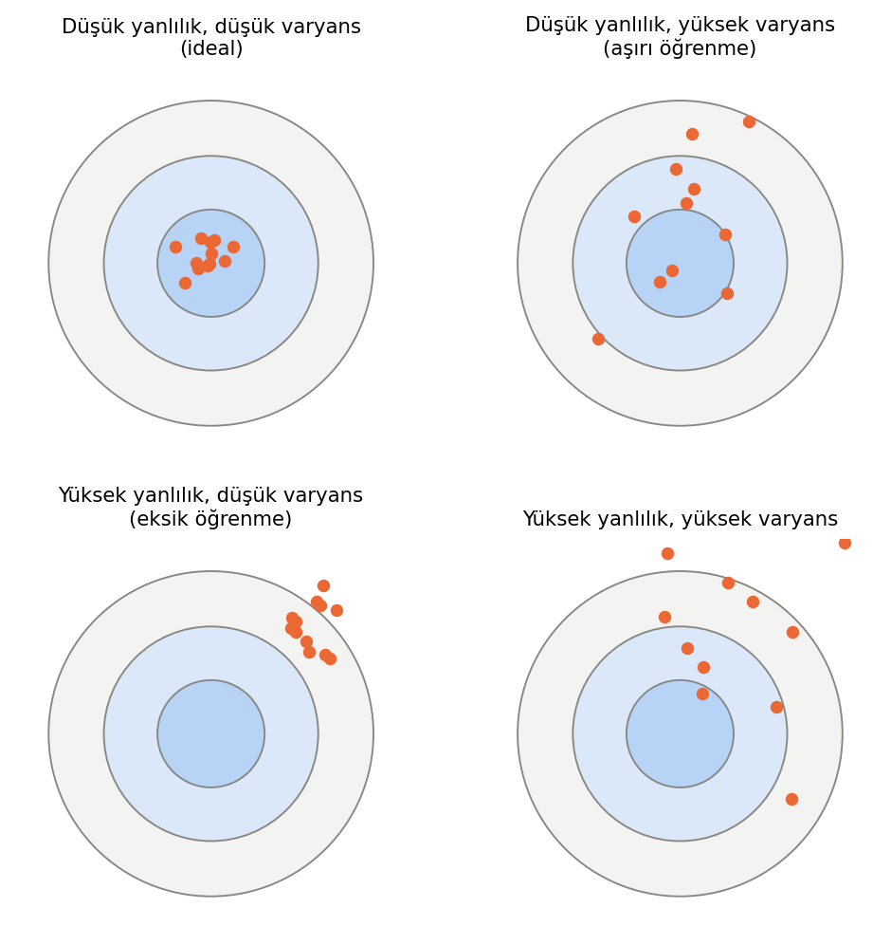
Yanlılık–varyans dengesi
Test hatası = yanlılık² + varyans + indirgenemez gürültü
Yanlılık: sistematik hata — yanlış varsayım ('ilişki doğrusaldır')
Varyans: eğitim verisinin rastgeleliğine duyarlılık — veri değişse model çok değişir
Gürültü: ölçümün doğasında; hiçbir model gideremez
Karmaşıklık ↑ → yanlılık ↓, varyans ↑ → toplam U biçimli
Şekil 4.5 Hedef tahtası benzetmesi
Yapay Zekâ Temelleri — Hafta 4
12

Slide 13
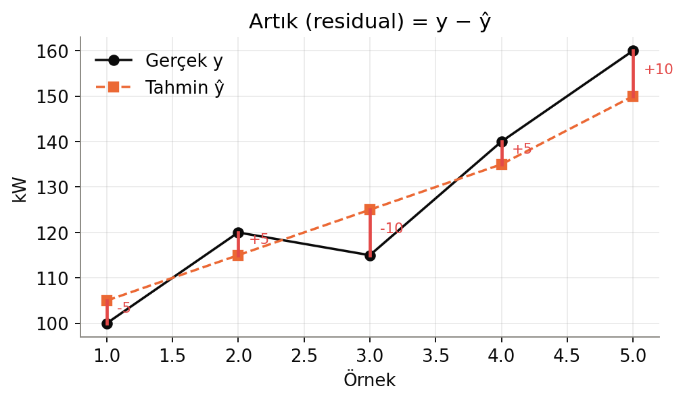
Hata ölçütleri: artık
'Ne kadar iyi?' sorusunun cevabı ölçüte bağlıdır ve ölçütü seçmek mühendisin işidir. MAE: ortalama kaç kW şaşıyoruz. RMSE: büyük hataları karesiyle cezalandırır. MAPE: yüzde; y ≈ 0 iken patlar. R²: açıklanan varyans oranı.
Artık e = y − ŷ; tüm regresyon ölçütleri bundan türer
Yapay Zekâ Temelleri — Hafta 4
13

Slide 14
Regresyon ölçütleri
Ölçüt | Formül | Birim | Ne zaman?
MAE | (1/N) Σ |yᵢ − ŷᵢ| | y | Eşit maliyetli hatalar, aykırılara dayanıklı
MSE | (1/N) Σ (yᵢ − ŷᵢ)² | y² | Eğitimde kayıp (türevi kolay)
RMSE | √MSE | y | Büyük hata pahalıysa; raporlama
MAPE | (100/N) Σ |eᵢ|/|yᵢ| | % | Farklı ölçekleri karşılaştırma; y≈0 ise KULLANMA
R² | 1 − Σeᵢ² / Σ(yᵢ − ȳ)² | — | Açıklanan varyans; 0 = ortalama kadar; negatif olabilir
Yapay Zekâ Temelleri — Hafta 4
14

Slide 15
Örnek 4.1 — Beş tahmin için ölçütler (elle)
y = [100, 120, 115, 140, 160], ŷ = [105, 115, 125, 135, 150] kW
Artıklar e = [−5, 5, −10, 5, 10]; Σ|e| = 35; Σe² = 275; ȳ = 127; Σ(y−ȳ)² = 2180
MAE = 35/5 = 7.0 kW
MSE = 275/5 = 55 kW² → RMSE = √55 = 7.42 kW
MAPE = (5/100 + 5/120 + 10/115 + 5/140 + 10/160)/5 × 100 = %5.5
R² = 1 − 275/2180 = 0.874
RMSE > MAE → hatalar eşit değil (10'lar var). R² = 0.87 → değişimin %87'si açıklanıyor
Yapay Zekâ Temelleri — Hafta 4
15

Slide 16
Örnek 4.2 — Hangi model?
Üç modelin eğitim / doğrulama RMSE'leri (kW): A doğrusal 18.2 / 18.9 • B polinom-3 11.4 / 12.1 • C polinom-12 3.1 / 27.5
C: eğitim hatası en düşük ama doğrulama 9 katı → aşırı öğrenme, elenir
A: iki hata yakın ama yüksek → eksik öğrenme
B: hem düşük hem yakın → SEÇİLİR; sonra test RMSE'si bir kez raporlanır
Eğitim hatasına bakarak C'yi seçen mühendis sahada 27.5 kW hata görürdü
Yapay Zekâ Temelleri — Hafta 4
16

Slide 17
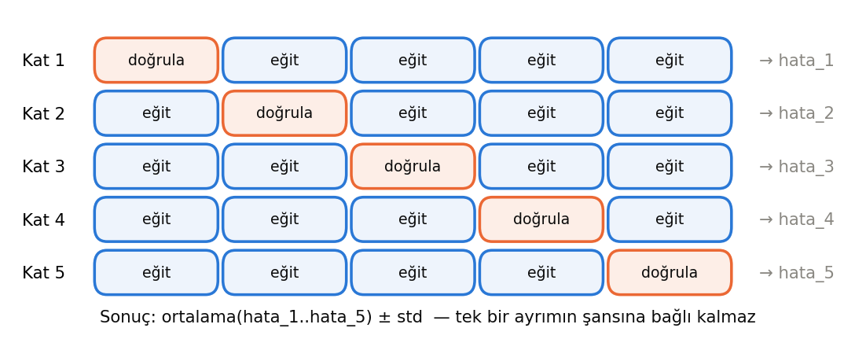
k-katlı çapraz doğrulama
Tek ayrım şansa bağlıdır: doğrulamaya 'kolay' örnekler düşmüşse model iyi görünür. k kat ile her örnek tam bir kez doğrulanır. Std de bilgidir: ortalamaları yakın iki modelden sapması büyük olan kararsızdır. Zaman serisinde TimeSeriesSplit.
Her kat bir kez doğrulama; sonuç: ortalama ± std
Yapay Zekâ Temelleri — Hafta 4
17

Slide 18
Örnek 4.3 — 5 katın ortalaması ve sapması
RMSE değerleri: 12.1, 13.4, 11.8, 14.9, 12.8 kW
Ortalama = 65.0/5 = 13.0 kW
Sapmalar: −0.9, 0.4, −1.2, 1.9, −0.2 → kareler toplamı 6.06 → σ = √(6.06/5) = 1.10 kW
Doğru rapor: RMSE = 13.0 ± 1.1 kW
Tek ayrımda 11.8 çıkıp 'hata 12' demek iyimser; en kötü kat 14.9 sahada da mümkün
Yapay Zekâ Temelleri — Hafta 4
18

Slide 19
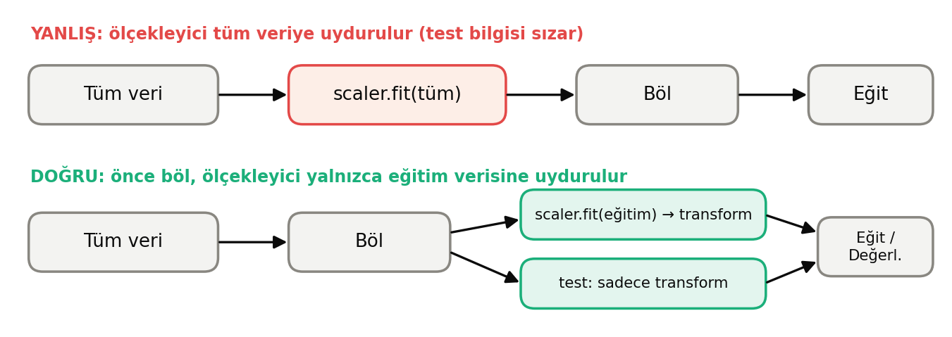
Veri kaçağı: en sinsi hata
Test bilgisinin eğitime sızması. Her şey yolunda görünür, sahada çöker. En yaygın biçim: ölçekleyici / imputer tüm veriye fit edilir; test kümesinin μ, σ eğitime karışır.
Önce böl → fit(eğitim) → transform(test). Pipeline bu sırayı otomatik korur
Yapay Zekâ Temelleri — Hafta 4
19

Slide 20
Kaçak türleri
Tür | Örnek | Önlem
Ön işleme | Scaler tüm veriye fit | Böl → fit(eğitim) → transform(test); Pipeline
Hedef | 'Fatura tutarı' ile tüketimi tahmin | Tahmin anında bilinemeyecek sütunları at
Zaman | Rastgele ayrım; gelecekten özellik | Zamana göre ayrım; sadece geçmiş pencere
Grup | Aynı motor hem eğitimde hem testte | GroupKFold
Ayar | Hiperparametreyi test hatasına göre seçmek | Doğrulama/CV; test bir kez
Yapay Zekâ Temelleri — Hafta 4
20

Slide 21
Örnek 4.4 — Kaçağın sayısal etkisi
Eğitim: sıcaklık μ = 20, σ = 6. Test (sıcak günler): μ = 28. Tüm veri: μ = 22, σ = 7. Test örneği 28 °C'nin z-skoru?
(a) Doğru — eğitim parametreleri: z = (28 − 20)/6 = 1.33
(b) Yanlış — tüm veriye fit: z = (28 − 22)/7 = 0.86
Yanlış yöntem sıcak günü 'sıradan' gösterir → klima yükü düşük tahmin edilir
Sahada scaler eğitim parametreleriyle çalışır → değerlendirmedeki başarı gerçekleşmez
Yapay Zekâ Temelleri — Hafta 4
21

Slide 22
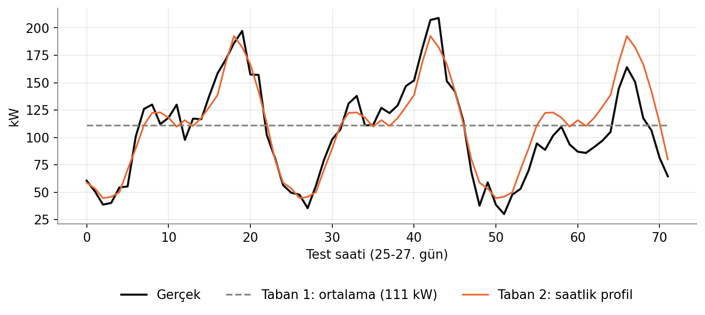
Taban model: her şeyden önce
Karmaşık modele başlamadan basit bir referans kurun: ortalama (R² = 0'ın tanımı), saatlik profil, 'dünün aynı saati'. Taban modeli yenemeyen sinir ağı, yanlış kurulmuş bir problemin işaretidir.
Test (25-27. gün): ortalama vs saatlik profil
Yapay Zekâ Temelleri — Hafta 4
22

Slide 23
Taban modeller — kod
df = pd.read_csv("elektrik_tuketimi.csv")
df = df[df.tuketim_kW < 300].copy(); df["sicaklik_C"] = df["sicaklik_C"].interpolate()
egitim, test = df[df.gun <= 24], df[df.gun > 24] # zamana göre ayrım
def rapor(ad, y, yp):
print(f"{ad:24s} MAE={mean_absolute_error(y, yp):6.2f} RMSE={np.sqrt(mean_squared_error(y, yp)):6.2f} R2={r2_score(y, yp):6.3f}")
rapor("Taban: ortalama", test.tuketim_kW, np.full(len(test), egitim.tuketim_kW.mean()))
profil = egitim.groupby("saat")["tuketim_kW"].mean()
rapor("Taban: saatlik profil", test.tuketim_kW, test.saat.map(profil))
1-24. gün eğitim, 25-30. gün test
Profil eğitimden hesaplanır (kaçak yok)
5. haftada regresyon bunları yenmeye çalışacak
Yapay Zekâ Temelleri — Hafta 4
23

Slide 24
Sınıf içi sorular
Kalan ömür (saat) vs bir hafta içinde arıza (E/H): hangisi regresyon? Bakım ekibi için hangisi?
Eğitim RMSE 2, doğrulama 20: teşhis ve üç çare
y = [50, 200], ŷ = [60, 190]: MAE ve MAPE; MAPE neden ilkini daha çok cezalandırır?
Saatlik yükü rastgele böldünüz, R² = 0.98: neden güvenmemelisiniz?
Scaler'ı tüm veriye fit etmek neden kaçak? Hangi parametreler sızar?
Yapay Zekâ Temelleri — Hafta 4
24

Slide 25
Kısa sınav 1 ve ödev
Kısa sınav 1 (gelecek hafta başı, 15 dk): YZ/MÖ/DÖ ilişkisi + EEM örneği; MAE/RMSE elle; aşırı öğrenme tanımı
Uygulama defteri: zamana göre vs rastgele ayrım (farkı ölçün), 3 taban model, ölçütler elle + sklearn, polinom derecesi deneyi, 5-katlı CV
Alıştırmalar defterin sonunda
Gelecek hafta: doğrusal regresyon — taban modelleri yenen ilk gerçek model
Yapay Zekâ Temelleri — Hafta 4
25

